Slide 1
Oodi versio 5.6. yhteenveto
Asennus 29.10.2019 klo 8-10

Slide 2
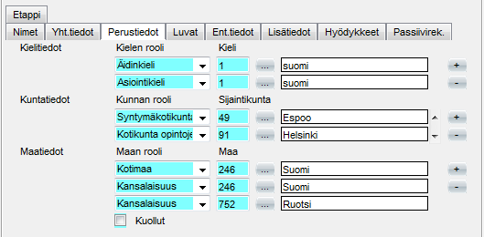
WinOodi Useampi kansalaisuus, toinen sähköpostiosoite ja puhelinnumero kansainvälisessä muodossa.
Opintopolusta voi siirtyä Opiskelijan perustietoihin useampi kansalaisuustieto. Kansalaisuustietoja voi tarkastella opiskelijan perustiedot välilehdellä kohdassa maatiedot.
Voit myös lisätä uuden kansalaisuuden plus-merkillä avautuvalle uudelle riville, mutta kenttään lisättävä maakoodi tulee olla tiedossa etukäteen. Hakeminen kolmen pisteen kautta ei onnistu tässä näkymässä. Tämä on vanha Oodin ominaisuus, jotta ei korjata enää Oodin elinkaaren loppuvaiheessa.
Yht.tiedot välilehti
Puhelinnumero tulee lisätä kansainvälisessä muodossa +358…

Slide 3
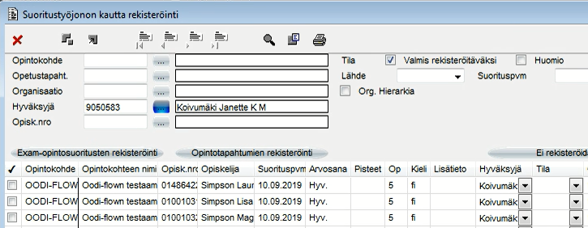
Suoritustyöjono
Suoritustyöjononäytöllä voi hakea opettajan tekemiä arviointeja käyttäen hakuehtona ”Hyväksyjä”. Valitse opettaja kolmen pisteen painikkeen kautta. Hyväksy ja palaa rekisteröinti-ikkunaan ja hae.

Slide 4
Opiskelijahaussa hakuehtopohjia voi tallentaa
Voit lähettää osoitteeseen Oodi-tuki@helsinki.fi toiveita tallennettavista ja yhteiseen käyttöön tarkoitetuista usein käytetyistä hakuehtopohjista. Uusi ”Hakuehtopohjat” niminen kenttä löytyy kohdasta Opiskelijan perustiedot
-> Hakuikkuna

Slide 5
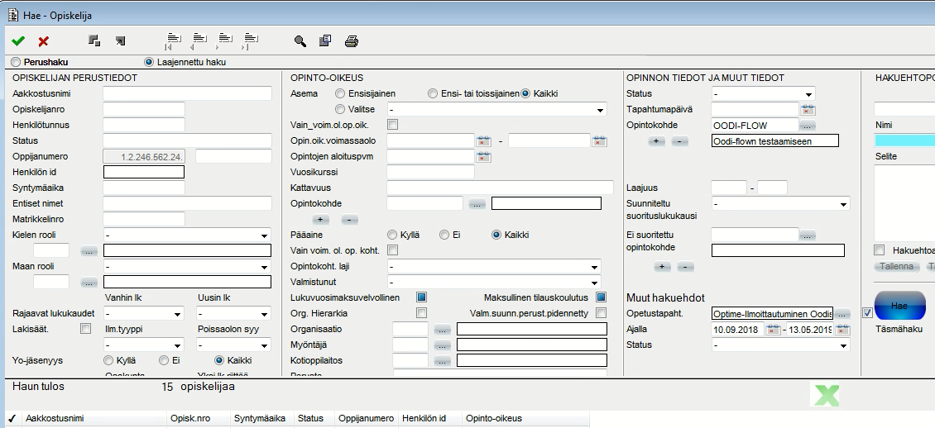
Nopeampi opetustapahtumahaku
Opiskelijan haku-näyttöä on nopeutettu tilanteessa, kun haetaan opetustapahtuman perusteella kohdasta
Perustiedot – Opiskelijan perustietojen käsittely –Hakuikkuna –Opinnon tiedot ja muut tiedot
Kolmen pisteen kautta haetaan opetustapahtuma. Hae painike tuottaa listan opetustapahtumaan ilmoittautuneista opiskelijoista. Voit tallentaa listan Exceliin X-merkin kautta.

Slide 6
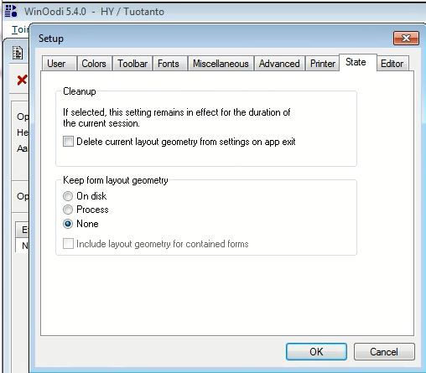
WinOodi näkymän ja näppäinäänten muokkaaminen
Vinkki 1: Jos WinOodi näkymä on liian laaja, esim. ”Hae” painike ei näy ruudulla, klikkaa yläpalkin sinisestä painikkeesta, niin pääset muokkaamaan näkymän laajuutta. Valitse Setup – State välilehti ja rasti none kohtaan ”Keep form layout geometry”. Lopuksi ok.
Vinkki 2: WinOodin näppäinäänet voi poistaa välilehdeltä Miscellaneous kohdasta Sound Enabled

Slide 7
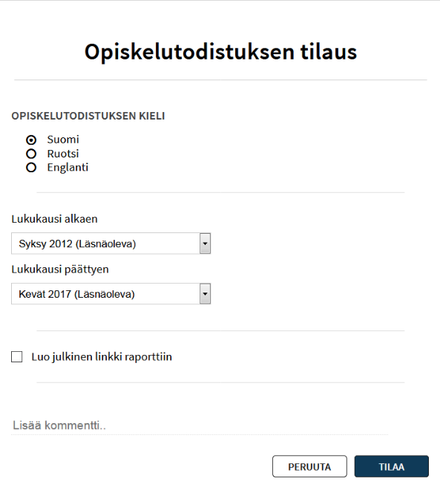
WebOodi Varmennettu opiskelutodistus
Opiskelutodistukseen on lisätty linkkimahdollisuus samoin kuin sen on aiemmin voinut muodostaa opintosuoritusotteelle.
Linkkien kautta on nyt mahdollista avata sekä suoritusote tai opiskelutodistus luettavaksi omalla selaimella, ilman erillisiä WebOodi-oikeuksia. Linkki on voimassa 7, 30 tai 60 päivää. Linkin voimassaolon voi päättää myös aiemmin.
Opiskelutodistuksen rajaustekijät lukuvuosipäivämäärille kerrotaan päivämäärävälinä.

Slide 8
WebOodin ilmoittautumisen aikaleimaa on tarkennettu sisältämään sekunnin tuhannesosat
Mikäli kaksi opiskelijaa on ilmoittautunut opetustapahtumalle samaa aikaan, vahvistetuksi tulee se jolla oli aiempi ilmoittautumisaika tarkan aikaleiman perusteella. Aikaleiman voi tarkistaa WebOodista opetustapahtuman ilmoittautujarivillä olevan OT-linkin takaa

Slide 9
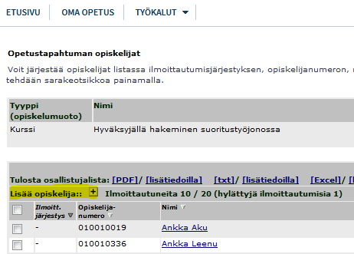
Opettaja arvioi suorituksia –opiskelijahaku
Opettajan näkymä WebOodin arviointi työkalussa
Kun opettaja lisää opetustapahtuman kautta opiskelijoita, hakunäyttö palauttaa vain ne, joilla opinto-oikeus on voimassa kuluvan päivän mukaan.

Slide 10
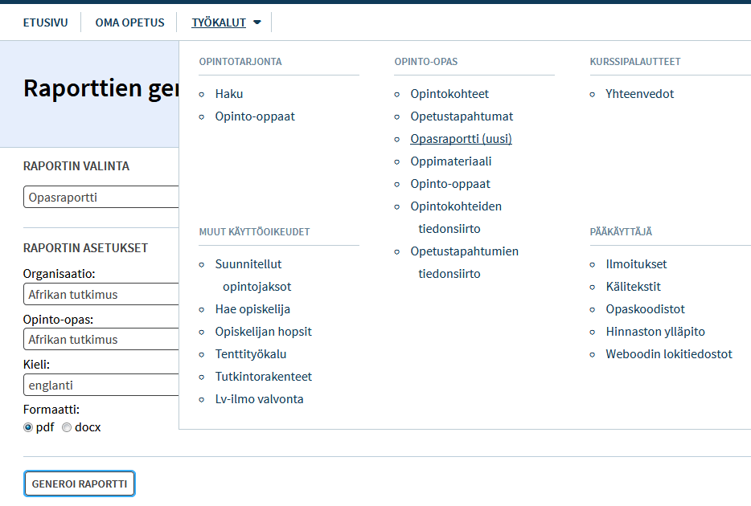
Muuta 1/2
Vanha WebOodin opasraportti on otettu pois käytöstä. ”Opasraportti (uusi)” löytyy WebOodin kohdasta Työkalut.

Slide 11
Muuta 2
Yhteystiedot välilehdelle on lisätty kenttä opiskelijan toissijaiselle (vapaalle) sähköpostiosoitteelle.
Sähköpostiosoitteiden tallennus WebOodin ”Henkilötiedot” kohdassa ei onnistu, jos puhelinnumero ei ole kansainvälisessä muodossa +35850654321.
WebOodi ilmoittaa virheestä:

Slide 12
Oodista Sisuun v. 2020?
Sisun tilanne: vuonna 2020 ei oteta käyttöön uusia ominaisuuksia ennen Oodista luopumista, eli tällä käyttövolyyymilla mennään edelleen siihen asti kun Oodista luovutaan. Tämänhetkinen tavoite masterinvaihdolle on loppuvuosi 2020. Tämä aikataulu tarkentuu loppuvuonna 2019.
Masterinvaihdoin jälkeen Oodin data siirretään arkistokäyttöön.
Iloa ja jaksamista syksyyn!

